Slide 1
Rust. Функции
Выполнили: учащиеся группы: 5030102/00201

Slide 2
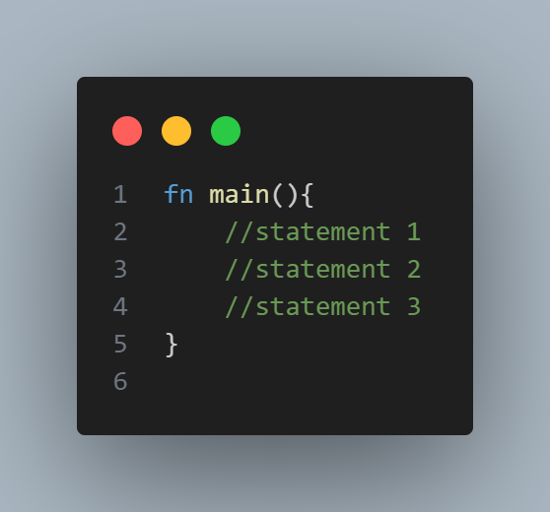
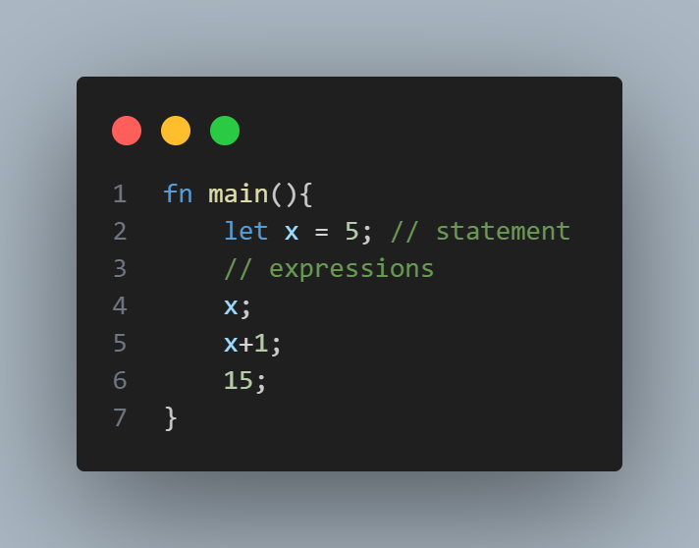
Операторы и выражения (1/2)
Тело функции состоит из серии операторов, которые могут заканчиваться выражением.
Оператор(statement) - инструкция, которая выполняет действие и ничего не возвращают. Заканчиваются ( ; )
Выражения(expression) – результирующее значение.

Slide 3
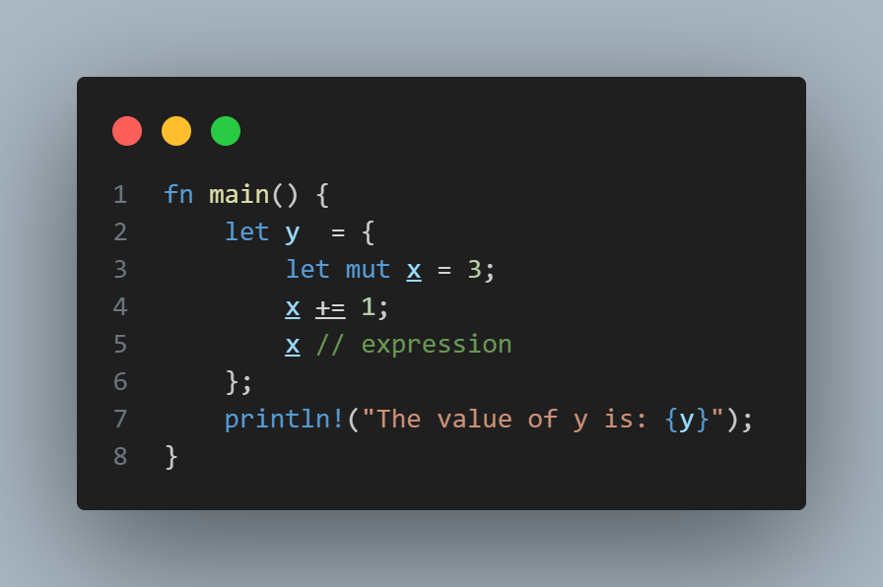
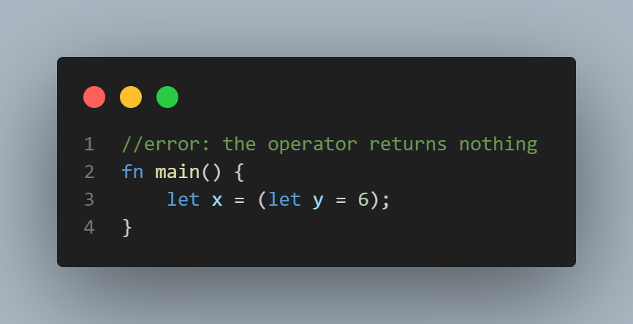
Операторы и выражения (2/2)
Выражения могут быть частью операторов.

Slide 4
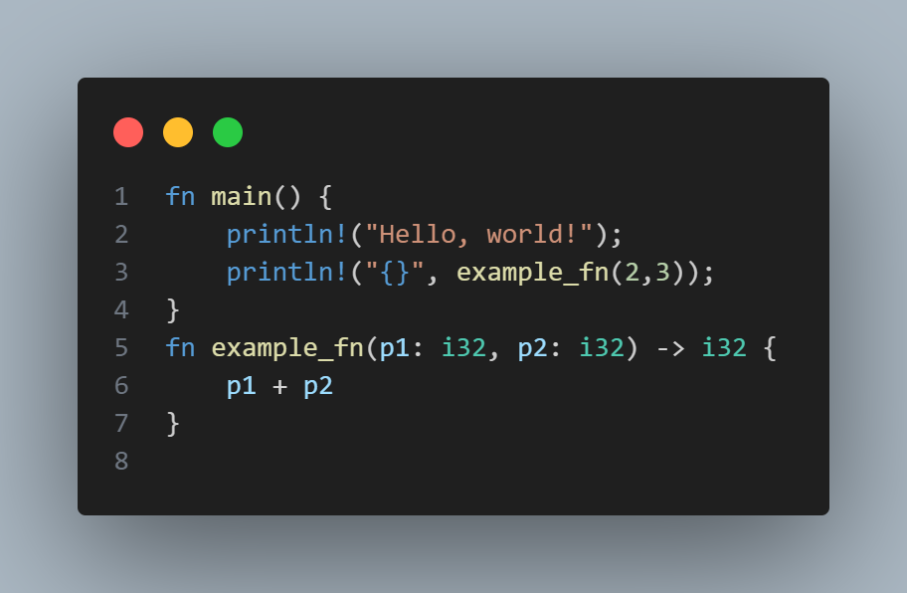
Функции
Функции в Rust определяются с помощью ключевого слова fn, за которым следуют имя функции, параметры и тип возвращаемого значения после ( -> ).
Не важно где определяются функции; важно, чтобы они были определены в области видимости, которую может видеть вызывающая процедура.
Console:
Hello, world!
5

Slide 5
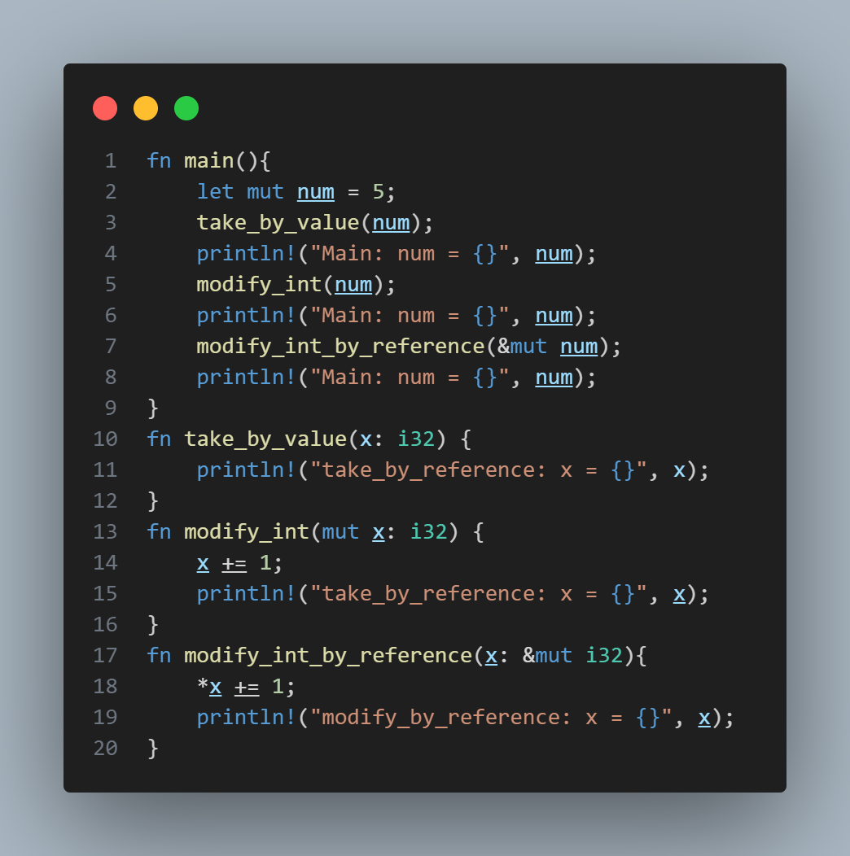
Входные данные (1/2)
Явное объявление типов параметров необходимо.
Передача осуществляется либо по изменяемой/не изменяемой ссылке, либо по значению, либо по скопированному значению.
Целочисленные типы(i32, u32,…) реализуют свойства копирования.
Console:
take_by_value: x = 5
Main: num = 5
modify_by_value: x = 6
Main: num = 5
modify_by_reference: x = 6
Main: num = 6

Slide 6
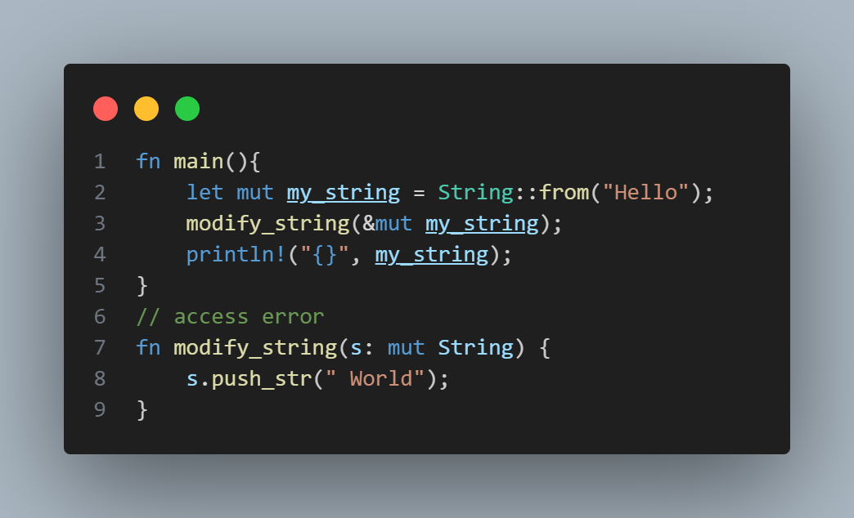
Входные данные (2/2)
Другие типы (в том числе пользовательские) требуют передавать по ссылке.
Для того чтобы изменять исходное значение нужно использовать (&mut)
Console:
take_by_value: x = 6
Main: num = 5
take_by_reference: x = 6
Main: num = 6

Slide 7
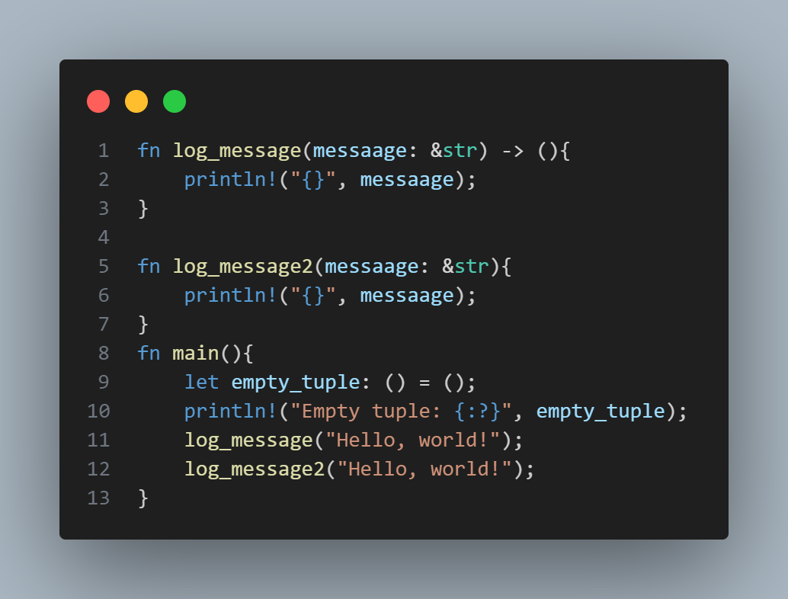
() – «единица измерения»(unit) (1/2)
В Rust () – особый тип и значение, которое означает
Пустой кортеж
Отсутствие значения – функция/выражение не возвращает результата. Например, служит для определения
Console:
Empty tuple: ()
Hello, world!
Hello, world!

Slide 8
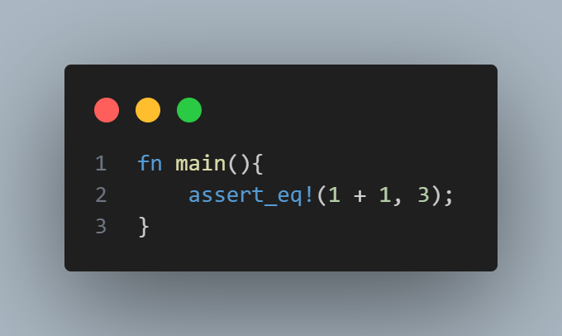
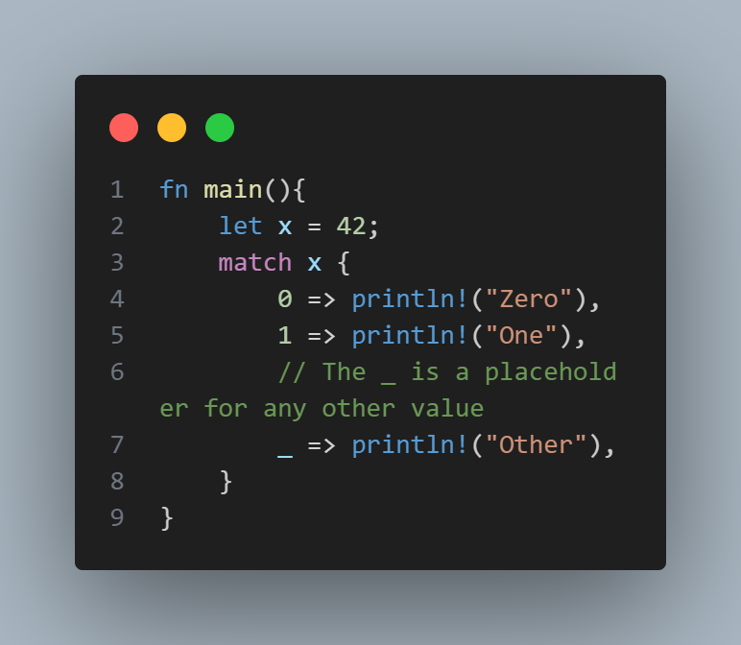
() – «единица измерения»(unit) (2/2)
В Rust () – особый тип и значение, которое означает
Распространённый тип макросов (например, генерация кода)
Заполнитель шаблонов
Console:
thread 'main' panicked at 'assertion failed: `(left == right)`
left: `2`,
right: `3`', src/main.rs:52:5
Console:
Other

Slide 9
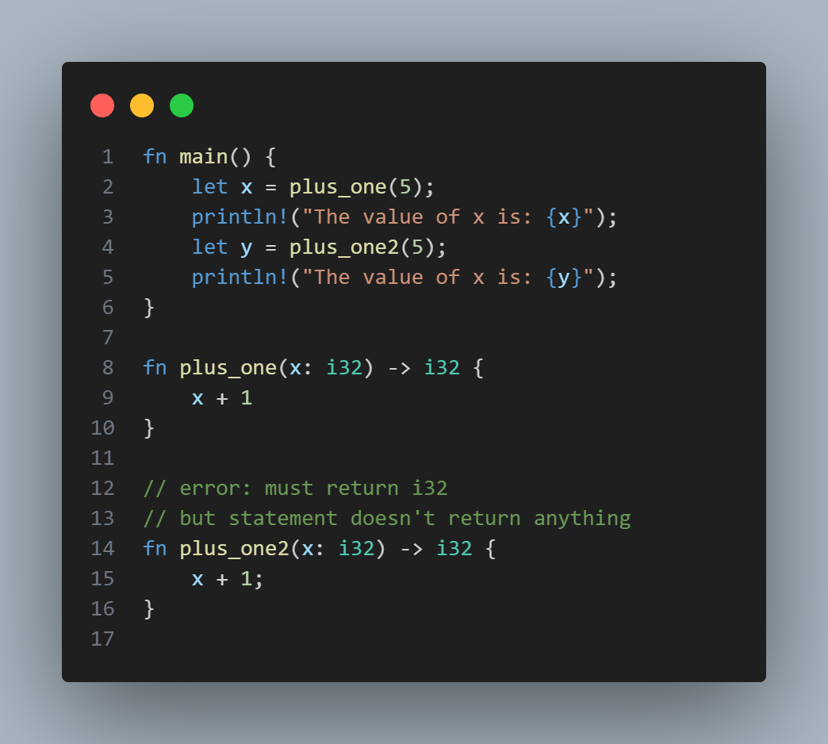
Выходные данные
Последнее выражение в функции используется, как возвращаемое значение.
Также используется оператор return (чтобы вернуть значение раньше: из цикла или оператора if).
Функции, которые «не» возвращают значение – возвращают единичный тип ()

Slide 10
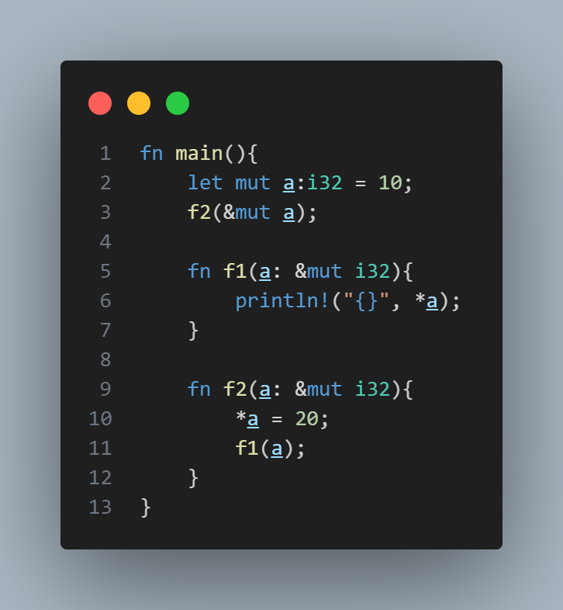
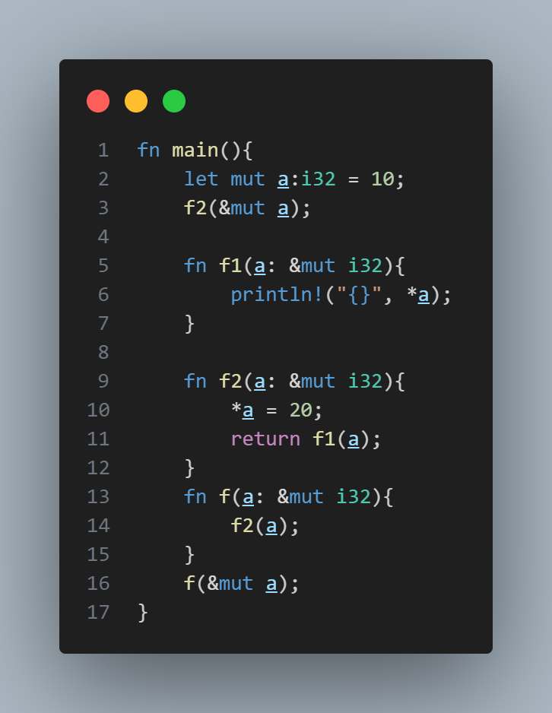
Некоторые примеры…
Console:
20
Console:
20
20

Slide 11
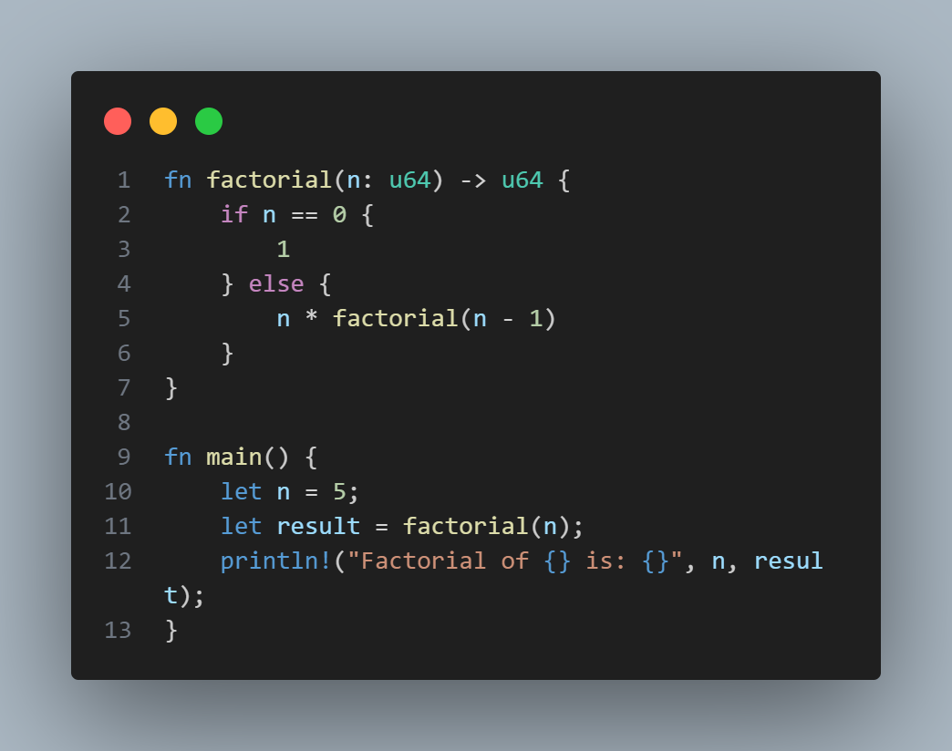
Рекурсия
Рекурсия в Rust так же, как и в других в других ЯП, является функцией вызывающей саму себя.
Console:
Factorial of 5 is: 120

Slide 12
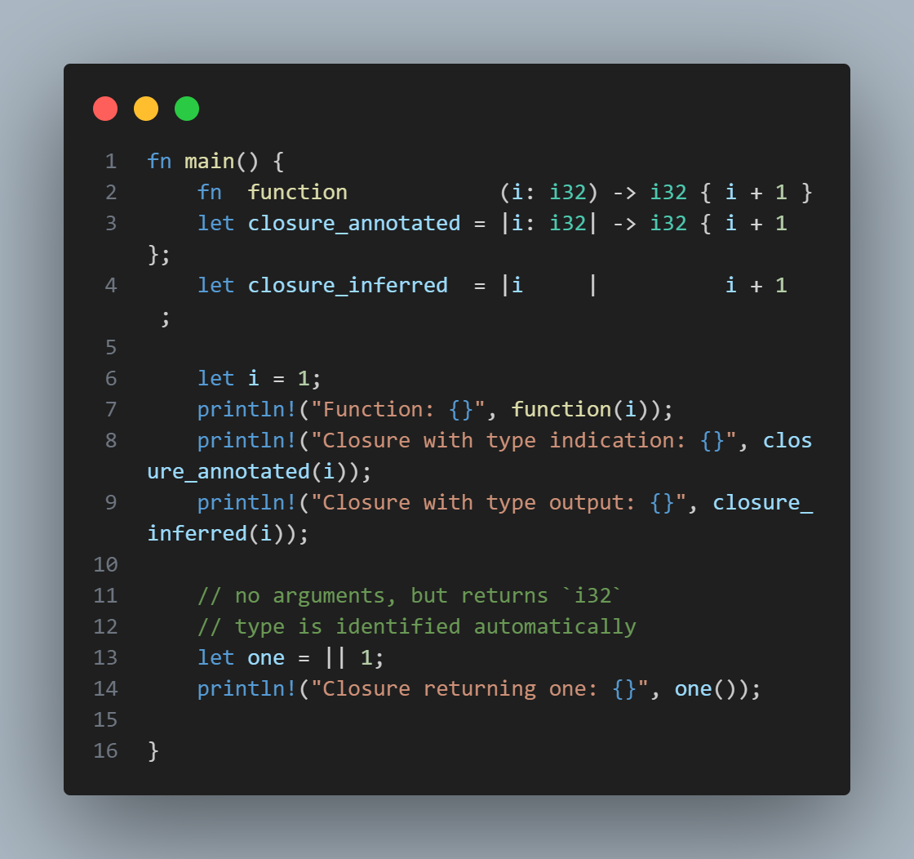
Замыкания
Анонимные функции, которые могут захватывать переменные
В отличие от функции: тип входных и выходных данных указывать необязательно, а название аргумента обязательно.
Используется || вместо ()
Ограничение тела функции {} - опционально
Захват переменных за пределами окружения
Console:
Function: 2
Closure with type indication: 2
Closure with type output: 2
Closure returning one: 1

Slide 13
Расходящиеся функции
Никогда не возвращают результат
Помечены ! , который является пустым типом
По сравнению с другими типами создан быть не может – набор всех возможных значений пуст
Отличие от () – unit имеет ровно 1 возможное значение

Slide 14
Материалы
Официальная документация Rust(en, ru)
https://doc.rust-lang.org/book/ch03-03-how-functions-work.html
https://doc.rust-lang.ru/stable/rust-by-example/fn.html
https://doc.rust-lang.ru/stable/rust-by-example/expression.html
Программирование на языке Rust
https://vk.com/topic-51126445_36552642

Slide 15
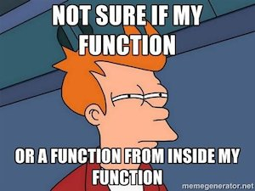
Спасибо за внимание!

